Slide 1
স্বাগতম

Slide 2
পরিচিতি
পাঠ পরিচিতি
শ্রেণিঃ ষষ্ঠ
বিষয়ঃ গণিত
অধ্যায়ঃ চতুর্থ
অনুশীলনীঃ ৪.৩
শিক্ষক পরিচিতি
মো. শফিকুল ইসলাম
সহকারি শিক্ষক
(ICT)
কাতুলী ইউনিয়ন উচ্চ বিদ্যালয়
চৌবাড়ীয়া, টাঙ্গাইল সদর।

Slide 3
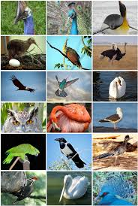
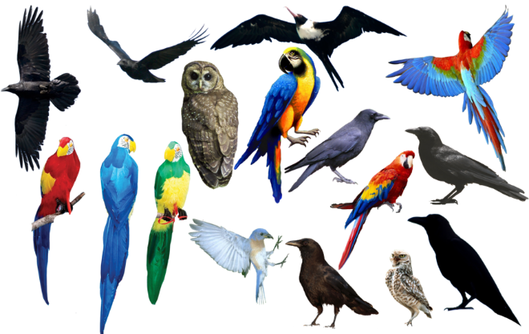
ক
খ
চিত্র ‘ক’ এর পাখিগুলো থেকে চিত্র ‘খ’ এর পাখিগুলো বিয়োগ করা যাবে কীভাবে ?

Slide 4
সদৃশ চিত্র

Slide 5
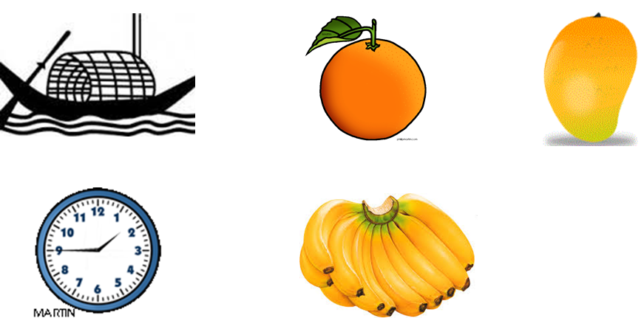
বিসদৃশ চিত্র

Slide 6
সদৃশ ও বিসদৃশ পদ এবং বীজগণিতীয় রাশির যোগ

Slide 7
শিখন ফল
১। সদৃশ ও বিসদৃশ পদ ব্যাখ্যা করতে পারবে ।
২। সদৃশ ও বিসদৃশ পদ আলাদা করতে পারবে ।
৩। বীজগণিতীয় রাশির যোগ করতে পারবে ।

Slide 8
এক বা একাধিক বীজগণিতীয় রাশির অন্তর্ভুক্ত যেসব পদের একমাত্র পার্থক্য রয়েছে সাংখিক সহগে , তাদের সদৃশ পদ বলে । অন্যথায় পদগুলো বিসদৃশ পদ। যেমন-
সদৃশ পদ |  | বিসদৃশ পদ
3x ,7x | 5x², 3x² | 6ab , 6abc
2xyz , 3xyz , 5xyz |  | 4axy , 4bxy
-a²bc, 3a²bc |  | 5x²yz , ax²y

Slide 9
একক কাজ
প্রত্যেকে ৫টি সদৃশ ও ৫টি বিসদৃশ রাশি নিজ নিজ খাতায় লিখ ।

Slide 10
যোগফল নির্ণয় কর
2
2
+3
-5
+3
-5
,
+7
-2
+7
7
-2
+7
-
-3
,
-
-3
-3
-5
-3
-5
+6
6
+4
+4
+4
+4
-
+3

Slide 11
দলীয় কাজ
5$x^{2}$+xy +$y^{2}$, $x^{2}−$ xy , ${10xy−x}^{2}+y^{2 }$ তিনটি
বীজগণিতীয় রাশি হলে ,
ক ) 1ম ও ৩য় রাশির যোগফল নির্ণয় কর ।
খ ) রাশিগুলোর যোগফলের মান নির্ণয় কর যখন, x = 1 এবং y=2.

Slide 12
মূল্যায়ন
১। 4$x^{3}$+3xy - 2$y^{2}$রাশিটির ২য় পদের সদৃশ পদ কোনটি ?
২ । a+b-c ও c+b-a এর যোগফল কত?
৩। $a^{2}$+a-2 , $a^{2}$+2-2a এবং a-${3a}^{2}$এর যোগফল কত?

Slide 13
বাড়ির কাজ

Slide 14
ধন্যবাদ

